Slide 1
Preparación física para el embarazo y el parto
Insertar fecha y hora
Insertar logotipo de la organización
Maternal Health Network del Condado de San Bernardino
Notes:
¡Bienvenidos! Nos hemos reunido hoy aquí por un breve período de tiempo para discutir información sobre la preparación física para el embarazo y el parto. Ya sea que usted o alguien que conoce esté embarazada, la preparación física para el embarazo y el parto es muy importante. Por lo tanto, la Maternal Health Network del Condado de San Bernardino trabajó junto con expertos en la materia en el Condado de San Bernardino para discutir las tres cosas más importantes que las familias necesitan saber sobre la preparación física para el embarazo y el parto. Esta información se utilizó para hacer la presentación de hoy.

Slide 2
Bienvenido
Insertar foto del presentador
Insertar nombre del presentador
Insertar organización
Insertar logotipo
Maternal Health Network del Condado de San Bernardino
Notes:
Mi nombre es [INSERTAR NOMBRE], soy representante de [INSERTAR ORGANIZACIÓN] y he trabajado en colaboración con la Maternal Health Network para proporcionarles esta información hoy.
[INSERTAR CUALQUIER INFORMACIÓN DE ANTECEDENTES QUE CONSIDERE ÚTIL PARA QUE LOS PARTICIPANTES LE CONOZCAN]
SI EL TIEMPO LO PERMITE:
Me gustaría que cada uno de los presentes se dirigiera a la persona sentada a su lado y se presentara, así como decir lo que espera obtener de esta presentación de hoy (si se trata de una presentación virtual, que la gente se presente en el chat).

Slide 3
Al final de nuestra reunión, aprenderá sobre...
Preparación para quedar embarazada: cosas que hay que tener en cuenta al prepararse para concebir
Mientras está embarazada: cómo cuidar físicamente su cuerpo para un embarazo saludable
Preparación para tener un bebé: acceso a información y recursos para ayudar a planificar el trabajo de parto y el parto
Insertar el logotipo de la organización
Maternal Health Network del Condado de San Bernardino
Notes:
Esperamos que al final de esta presentación, aprenda sobre:
Cómo prepararse para el embarazo
Nutrición, ejercicio y atención plena durante el embarazo
Cómo prepararse para el parto
Hemos estructurado nuestro tiempo juntos para compartir primero un poco de información con usted, luego le haremos dialogar con otro participante sobre lo que ha aprendido. Por último, cerraremos nuestro tiempo juntos ofreciéndoles la oportunidad de hacer preguntas.
¿Hay alguna pregunta antes de empezar?

Slide 4
3 cosas que debe saber
Preparación para la concepción, el embarazo y el parto
Maternal Health Network del Condado de San Bernardino
Notes:
Existe mucha información sobre el embarazo y el parto, pero esta información se ha condensado en tres puntos principales que, según los expertos en la materia, son los aspectos más importantes que las familias deben conocer sobre la preparación física para el embarazo y el parto, incluyendo qué es, por qué es importante para la mamá y el bebé, y qué implica el proceso de preparación física para el embarazo y el parto.
Tras nuestro repaso de estos tres puntos, les facilitaré algunos recursos sobre dónde acudir en busca de apoyo.

Slide 5
Al intentar quedar embarazada
Programar una revisión previa al embarazo
Mantener o esforzarse por conseguir un peso saludable
Ejercicio regular y moderado
Limitar o evitar las sustancias nocivas
Empezar a tomar vitaminas prenatales
Insertar logo
Maternal Health Network del Condado de San Bernardino
Notes:
Lo más fácil es concebir entre 10 y 14 días después del primer día de la regla. Tratar de mantener y mejorar su salud antes del embarazo también puede aumentar sus posibilidades de quedar embarazada y disminuir las complicaciones del embarazo una vez que esté embarazada. Estas recomendaciones pueden ayudar a preparar su cuerpo para el embarazo y darle más posibilidades de tener un bebé sano.
Consulte a su médico: Antes de quedar embarazada, hable con su médico sobre la atención médica previa a la concepción. Su médico comprobará su presión arterial de referencia y si tiene anemia, diabetes u otras afecciones que puedan afectar a su embarazo. El médico también hablará de su historial de salud, de las enfermedades que padece actualmente, de los problemas que ha tenido en embarazos anteriores, de los medicamentos que toma actualmente, de las vacunas que podría necesitar y de las medidas que puede tomar antes del embarazo para prevenir ciertos defectos de nacimiento.
Asegúrese de hablar con su médico sobre:
Cualquier afección médica que tenga
Estilo de vida y comportamientos: es importante que hable con su médico si fuma, bebe alcohol o si vive en un entorno estresante o peligroso
Medicamentos que está tomando: algunos medicamentos pueden causar defectos de nacimiento, por lo que es importante informarse y crear un plan de tratamiento adecuado
Ambos miembros de la pareja deben programar una revisión con su médico o partera antes de intentar concebir un bebé. Hay cosas que tanto la pareja femenina como la masculina pueden hacer para maximizar las oportunidades de quedarse embarazada.
Mantener o trabajar para conseguir un peso saludable para usted. Las personas con sobrepeso u obesidad tienen un mayor riesgo de padecer muchas afecciones graves, como complicaciones durante el embarazo, enfermedades cardíacas, diabetes de tipo 2 y ciertos tipos de cáncer (de endometrio, de mama y de colon). Las personas con un peso inferior al normal también corren el riesgo de sufrir graves problemas de salud. Si tiene un peso inferior al normal, sobrepeso u obesidad, hable con su médico sobre cómo alcanzar y mantener un peso saludable antes de quedar embarazada.
Hable con su médico sobre el peso adecuado para usted y cómo puede mantenerlo o conseguirlo de forma saludable antes de quedar embarazada. Las madres con bajo peso o sobrepeso antes de quedar embarazadas podrían tener problemas de salud, como partos prematuros, defectos de nacimiento, diabetes o hipertensión.
Ejercicio moderado regular: se recomiendan 2,5 horas semanales de actividad aeróbica de intensidad moderada, como caminar a paso ligero, antes y durante el embarazo, a menos que haya una razón médica para evitar la actividad física.
Limitar o evitar sustancias nocivas: Evite los productos químicos nocivos, los contaminantes ambientales y otras sustancias tóxicas como los productos químicos sintéticos, los metales, los fertilizantes, los insecticidas y las heces de gatos o roedores en el hogar y en el lugar de trabajo. Estas sustancias pueden dañar los sistemas reproductivos de hombres y mujeres. Pueden dificultar el embarazo. La exposición incluso a pequeñas cantidades durante el embarazo, la infancia, la niñez o la pubertad puede provocar enfermedades.
Empezar a tomar vitaminas y suplementos: Se recomienda tomar ciertas vitaminas y suplementos, como el ácido fólico, durante el tiempo que esté intentando concebir y a lo largo del embarazo para tener un bebé sano. El ácido fólico es una vitamina B. Si una mujer tiene suficiente ácido fólico en su cuerpo al menos un mes antes y durante el embarazo, puede ayudar a prevenir importantes defectos de nacimiento del cerebro y la columna vertebral del bebé.

Slide 6
Durante el embarazo
Aprender sobre el aumento de peso adecuado
Seguir una dieta equilibrada y tomar vitaminas prenatales
Seguir haciendo ejercicio con las modificaciones necesarias
Practicar la atención plena y gestionar el estrés
Seguir acudiendo al odontólogo por motivos de salud bucodental
Insertar logo
Maternal Health Network del Condado de San Bernardino
Notes:
La cantidad de peso que gane durante el embarazo es importante para la salud del mismo y para su salud a largo plazo y la de su bebé. Ganar menos peso del recomendado durante el embarazo se asocia con el nacimiento de un bebé demasiado pequeño. Algunos bebés que nacen demasiado pequeños pueden tener dificultades para empezar a ser amamantados, pueden tener un mayor riesgo de enfermedad y pueden sufrir retrasos en el desarrollo (no cumplir los hitos de su edad). Ganar más peso del recomendado durante el embarazo se asocia a tener un bebé demasiado grande, lo que puede provocar complicaciones en el parto, cesáreas y obesidad durante la infancia. Ganar más peso del recomendado también puede aumentar la cantidad de peso que se mantiene después del embarazo, lo que puede conducir a la obesidad.
La indicación típica para un embarazo saludable es aumentar entre 25 y 35 libras, que es aproximadamente el peso del bebé, la placenta, los líquidos, etc. El aumento de peso adecuado será diferente para cada persona, por lo que es importante que hable con su proveedor sobre el rango saludable que debe ganar a lo largo de su embarazo. Tome vitaminas prenatales y otros suplementos que le recomiende su proveedor.
Llevar una dieta nutritiva durante el embarazo está relacionado con un buen desarrollo del cerebro y un peso saludable al nacer, y puede reducir el riesgo de muchos defectos de nacimiento. Una dieta equilibrada también reducirá los riesgos de anemia, así como otros síntomas desagradables del embarazo, como la fatiga y las náuseas matutinas. Mientras esté embarazada, asegúrese de evitar toxinas como el alcohol, las drogas y el tabaco.
Durante el embarazo, debe seguir una dieta balanceada que incluya frutas, verduras, cereales integrales y proteínas. Hable con su médico sobre qué alimentos y bebidas deben evitarse o limitarse durante el embarazo.
Continuar haciendo ejercicio. El embarazo puede parecer el momento perfecto para sentarse y relajarse. Es probable que se sienta más cansada de lo habitual y que le duela la espalda por llevar un peso extra. Pero, a menos que sufra complicaciones, quedarse sentada no servirá de nada. De hecho, el embarazo puede ser un buen momento para activarse, incluso si no ha hecho ejercicio durante un tiempo. El ejercicio regular durante el embarazo puede: reducir los dolores de espalda, el estreñimiento, la distensión y la inflamación. También puede ayudar a mejorar su estado de ánimo y sus niveles de energía y ayudarle a dormir mejor. Otros beneficios del ejercicio regular durante el embarazo son un menor riesgo de diabetes gestacional y la posibilidad de acortar el parto.
Si hacía ejercicio antes de quedar embarazada, puede continuar con la mayoría de los ejercicios haciendo algunas modificaciones. Algunas buenas opciones son el yoga prenatal, las caminatas y la natación. Hable con su médico sobre qué actividades son seguras y cuáles deben evitarse o modificarse.
Practicar la atención plena y manejar el estrés. Sentirse estresada es habitual durante el embarazo porque éste es una época de muchos cambios. Puede que estos cambios sean bienvenidos, pero pueden añadir nuevas tensiones a su vida. Los niveles elevados de estrés que se prolongan durante mucho tiempo pueden provocar problemas de salud, como hipertensión arterial y enfermedades cardíacas. Durante el embarazo, el estrés puede aumentar las posibilidades de tener un bebé prematuro o de bajo peso, lo que aumenta el riesgo de otros problemas de salud. Para favorecer el bienestar, puede meditar, hacer ejercicios de respiración (aprender a respirar y prestar atención a la respiración), observar el entorno que le rodea y cómo se siente, escribir un diario y practicar yoga.
Continuar acudiendo al odontólogo. Estar embarazada puede aumentar el riesgo de sufrir problemas de salud bucodental, y estos problemas pueden afectar a su embarazo. Por ejemplo, algunos estudios muestran una relación entre la enfermedad de las encías y el parto prematuro. El nacimiento prematuro es el que se produce demasiado pronto, antes de las 37 semanas de embarazo. Los bebés prematuros pueden tener más problemas de salud al nacer y más tarde en la vida que los bebés nacidos a término. Cuidar bien la boca, dientes y encías durante el embarazo puede ayudarle a tener un embarazo y un bebé sanos.

Slide 7
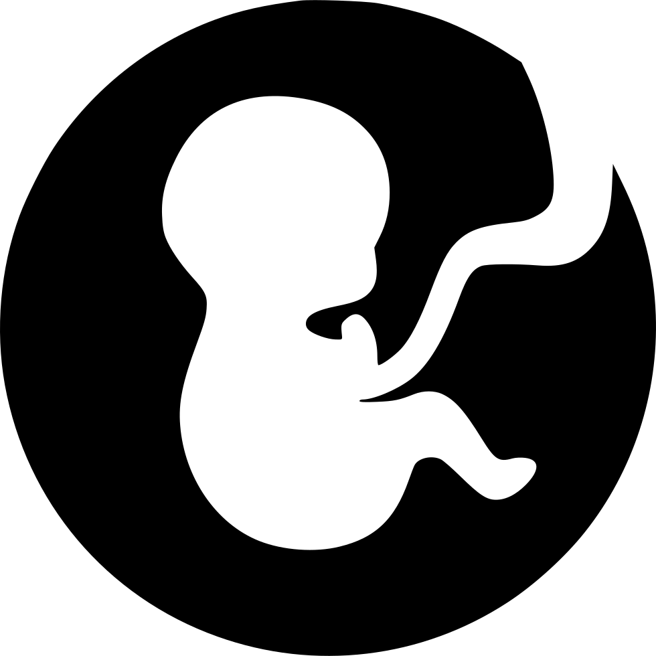
Antes del parto
Asistir a clases de preparación para el parto
Informarse sobre las opciones de alimentación
Desarrollar un plan de parto ideal
Considerar la posibilidad de conseguir una doula para el parto
Hacer la maleta
Insertar logo
Maternal Health Network del Condado de San Bernardino
Notes:
La preparación para el parto puede ayudarle a comprender sus opciones antes de dar a luz.
En las clases de preparación para el parto, usted y su pareja pueden aprender sobre las etapas del proceso de nacimiento, las opciones de alivio del dolor y cómo manejar el dolor, las diferentes posiciones para dar a luz, la lactancia materna y el cuidado del recién nacido. Algunos tipos de clases de parto son Lamaze, Bradley y Hypnobirthing. El hospital o el centro de maternidad también pueden ofrecer clases de preparación para el parto. Dependiendo de la duración de la clase, suele ser mejor que la madre que va a dar a luz y su pareja tomen una clase de parto durante el segundo o tercer trimestre.
Hable de cómo piensa alimentar a su hijo. Si va a recibir a un nuevo bebé, va a tener que tomar algunas decisiones sobre su alimentación. Pensar en esto antes del parto reducirá el estrés de tener que tomar esa decisión mientras se recupera del parto.
Preparar el plan de parto: Un plan de parto es un esquema de lo que desea para su parto. Este plan ayuda a su médico o partera, a las enfermeras y a las personas de apoyo a entender sus deseos personales. Debe hablar de su plan con su persona de apoyo y con su médico o partera. No solo les ayudará a entenderle, sino también a averiguar si lo que tiene en mente es factible y seguro para usted y su bebé.
Aunque muchos padres tienen un plan de parto ideal, es importante recordar que durante el proceso de parto pueden ocurrir cosas que no están previstas y que pueden estar fuera de su control. Por ejemplo, los bebés pueden llegar antes de tiempo o ponerse en una posición incómoda, además de que su presión arterial puede subir o bajar, lo cual puede ocurrirle a cualquiera y no es culpa de nadie si ocurren estas otras cosas.
Una doula de parto está capacitada para proporcionar atención y apoyo continuos e individuales a la persona que da a luz y a su pareja. El objetivo de las doulas es ayudar a los padres a disfrutar de una experiencia de parto segura, memorable y empoderadora, proporcionándoles comodidad física, tranquilidad emocional, apoyo informativo y defensa. Contar con una doula puede reducir la probabilidad de una cesárea, la duración del parto y el uso de medicamentos para aliviar el dolor.
Prepárate. Preparar una maleta para el viaje al lugar del parto le ayudará a reducir el estrés cuando se ponga de parto.
Algunas de las cosas que puede considerar para empacar incluyen:
Su plan de parto
Ropa holgada y cómoda
Almohadillas para el pecho
Artículos de tocador: champú, acondicionador, jabón, desodorante, cepillo para el cabello, lazos para el cabello y bálsamo labial
Bocadillos saludables y una botella de agua
Dormilonas para el bebé
Manta(s) para el bebé
Pañales y toallitas
Asiento de coche

Slide 8
Charlemos...
Preparación para la concepción, el embarazo y el parto
Maternal Health Network del Condado de San Bernardino
Notes:
Ahora que hemos revisado las tres cosas más importantes que los expertos en la materia quieren que sepa sobre la preparación física para el embarazo y el parto, vamos a discutir lo que hemos aprendido y a considerar cómo se aplica esta información a sus necesidades específicas.

Slide 9
Piense, colabore y comparta
¿Qué piensa hacer en los próximos 30 días a partir de lo aprendido hoy?
Maternal Health Network del Condado de San Bernardino
Notes:
Van a ser emparejados con otra persona aquí hoy y tomarán alrededor de un minuto cada uno para compartir los planes que tienen con respecto a la preparación física para el embarazo y el parto.
Puede considerar apoyarse en su experiencia personal con la preparación física para el embarazo y el parto, en los obstáculos a los que se enfrenta o en los recursos que le gustaría conocer.

Slide 10
Discusión grupal
¿Hay algo que haya aprendido hoy que no haya considerado y que le haya resultado especialmente útil?
Maternal Health Network del Condado de San Bernardino
Notes:
Volvamos a reunirnos como grupo y charlemos brevemente sobre lo que han aprendido hoy. ¿Ha escuchado hoy alguna información nueva sobre cómo prepararse para el embarazo o el parto?

Slide 11
Reflexión personal
¿A quién recurrirá si tiene preguntas o necesita ayuda en la preparación para la concepción, el embarazo o el parto?
Maternal Health Network del Condado de San Bernardino
Notes:
Antes de que se vayan hoy, quiero que se tomen un momento para identificar al menos a una persona a la que recurrirán si tienen preguntas o necesitan ayuda para prepararse para la concepción, el embarazo y/o el parto.

Slide 12
Recursos disponibles
Doulas del Condado de Orange: https://www.doulasoforangecounty.com/contact
Sankofa Birthworkers: https://www.sankofabirthworkers.com/
Programa de Acceso a Doulas de IEHP: https://www.findhelp.org/riverside-community-health-foundation-(rchf)--riverside-ca--doula-access-program-(rchf)-/5472061660332032?postal=92501
Maternal Health Network del Condado de San Bernardino
Notes:
Las doulas suelen prestar apoyo a las personas en todas las etapas del embarazo. Se ofrecen algunos recursos sobre doulas para su consideración.
Doulas del Condado de Orange sirve a todo el sur de California, incluyendo el condado de San Bernardino. Ellos pueden conectar con una doula de parto y / o postparto, así como formación del sueño, y consultores de lactancia. También proporcionan servicios de doula virtual.
Sankofa Birthworkers of the Inland Empire está formado por trabajadores de la maternidad de muchos orígenes profesionales y conjuntos de habilidades. El colectivo incluye parteras, doulas certificadas, consultores de lactancia, defensores de la comunidad y otros partidarios. Están comprometidos a proporcionar un servicio de alto nivel mientras se centra en las familias de nacimiento en una posición de agencia a través de las experiencias perinatales y posparto.
El Programa de Acceso a Doulas es una colaboración entre IEHP y Riverside Community Health Foundation para proporcionar a las actuales miembros embarazadas de IEHP servicios de apoyo de doula durante el embarazo, el trabajo de parto, el nacimiento y el período posparto. Este será un servicio gratuito para las miembros de IEHP que viven en los condados de Riverside o San Bernardino

Slide 13
¿Preguntas?
Preparación para la concepción, el embarazo y el parto
Maternal Health Network del Condado de San Bernardino
Notes:
Me encantaría escucharles ahora. Tenemos unos 5 minutos para preguntas. No duden en plantear su pregunta al grupo y haré todo lo posible por responder o remitirles a alguien que pueda responder a su pregunta.

Slide 14
¡Gracias!
Publicado en 2022. Para obtener información adicional sobre MHN, visite nuestro sitio web en:
https://www. maternalhealthnetworksb.com
Maternal Health Network del Condado de San Bernardino
Notes:
¡Gracias por pasar tiempo conmigo hoy!
Esta presentación fue desarrollada en colaboración con la Maternal Health Network del Condado de San Bernardino, una colaboración comprometida con el apoyo a las familias antes, durante y después del embarazo. Si desea obtener más información sobre la Maternal Health Network, visite su sitio web en www.maternalhealthnetworksb.com.

